Slide 1
Si te cuidas me cuidas
Hola soy LIFE, quiero que aprendamos juntos a cuidarnos para estar sanos
Bienvenidos al año lectivo 2021

Slide 3
De todos depende nuestro bienestar

Slide 4
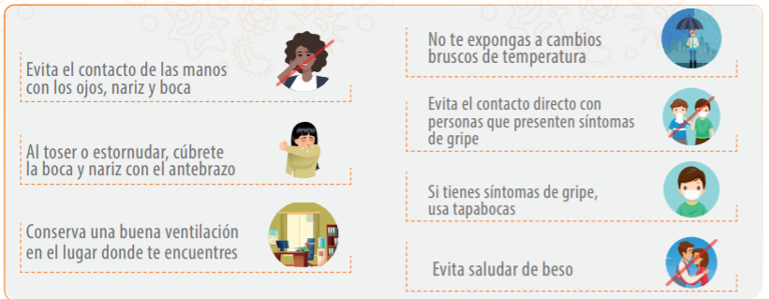
Ten en cuenta estos 7 puntos
siempre

Slide 5
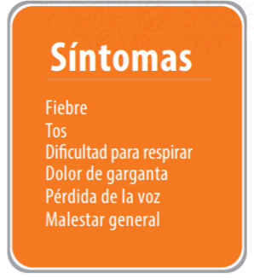
Si presentas alguno de estos síntomas debes informar inmediatamente a la institución y acudir a tú entidad de salud
INFORMA: CCP 3146233137

Slide 6
Debes saber…

Slide 7
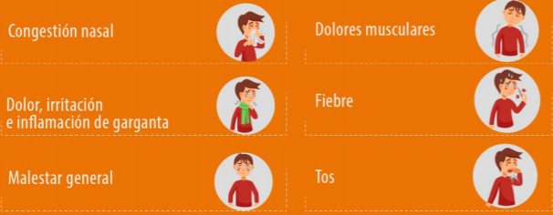
En una infección respiratoria aguda pueden presentarse uno o más de los siguientes síntomas

Slide 8
Para evitar contagio de cualquier infección respiratoria procura:

Slide 9
RECUERDA, en tus manos y en las mías está nuestra salud y la de tú familia

Slide 10
RECUERDA, en tus manos y en las mías está nuestra salud y la de tú familia

Slide 11
RECUERDA, en tus manos y en las mías está nuestra salud y la de tú familia

Slide 12
RECUERDA, en tus manos y en las mías está nuestra salud y la de tú familia

Slide 13
Campaña institucional
Fundación colegio ciudad de piendamó
2021

